Slide 1
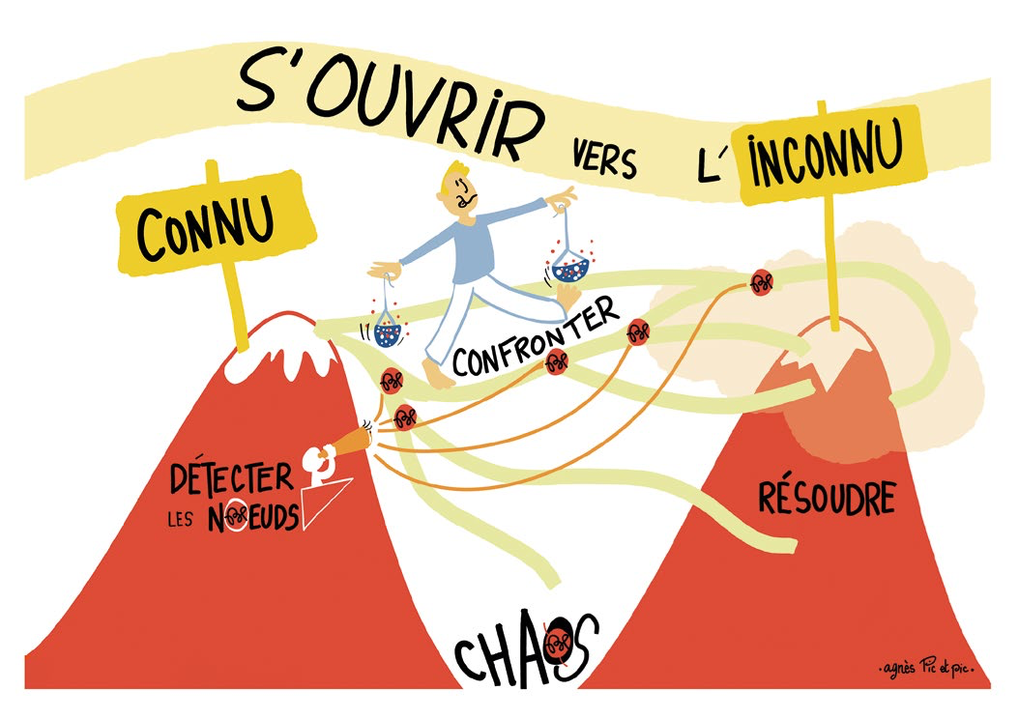
Peut-on aborder les enjeux controversés sans sombrer dans la polémique?

Slide 3
Pourquoi s’intéresser aux controverses avec les ingénieur.e.s ?
D’abord pour former des ingénieurs et des managers qui auront des responsabilités dans leur vie professionnelle. Ils seront confrontés à l’expression d’arguments (pas seulement les leurs) et à la prise de décision dans des situations qui pourront être plus ou moins controversées. Il est donc important de travailler sur le développement de compétences spécifiques dans le curricula des étudiants.
Ensuite le contexte de décision évolue vers des situations de plus en plus controversées. La guerre en Ukraine et ses conséquences en sont un exemple, tout autant que la transition écologique, sociale et sociétale. Les choix managériaux et technologiques sont pris dans des enjeux plus larges, « controversés » : nous devons comprendre ce que cela signifie et ce que nous pouvons mettre en place pour y faire face.
Par ailleurs, être capable d’adopter un « regard sociotechnique » sur les choses et sur les métiers de l’ingénierie devient central pour arrêter de les considérer comme des objets neutres.
Beaucoup d’étudiants ont de nouvelles attentes, notamment au regard de cette transition écologique et sociétale qui est un mouvement de fond rapide nécessitant une adaptation urgente, novatrice, agile et parfois citoyenne des pratiques

Slide 4
COMPRENDRE L’EXISTENCE DU DÉSACCORD
Si les arguments présentent tous un degré de rigueur bien établi... pourquoi nous arrive-t-il alors d’être en désaccord ?
Ne suffirait-il pas, pour chaque problème, d’identifier les arguments les plus rigoureux, et de nous en tenir à la position qu’ils soutiennent ? N’y aurait-il pas, ici, l’opportunité de quitter la sphère embarrassante de l’argumentation, pour revenir à la méthode rassurante de la démonstration, dans laquelle un raisonnement irréfutable permet d’aboutir à une conclusion inéluctable ?
Bien sûr, ce n’est pas si simple. Si un problème auquel nous sommes confrontés nécessite d’avoir recours à l’argumentation pour être tranché, c’est précisément le signe qu’il est sous- tendu par un ensemble d’arguments tout à la fois rigoureux et incompatibles entre eux.

Slide 5
Des visions du monde qui intègrent le désaccord
Premièrement, nous ne hiérarchisons pas nos valeurs de la même manière. Bien sûr, il est probable que nous souscrivions tous plus ou moins au même corpus de valeurs fondamentales. Mais comment allons-nous les articuler entre elles ? Qu’est-ce qui aura le plus d’importance à nos yeux ? La liberté de chacun ou l’égalité de tous ? La sauvegarde des traditions ou le besoin d’innovation ? L’ouverture sur le monde ou la protection de la nation ? Ce type de questions ne possède pas de bonne réponse : seulement des réponses propres aux uns et aux autres.
Deuxièmement, nous ne percevons pas le risque de la même manière. Il est souvent très difficile de s’accorder sur les probabilités qu’un événement se produise ou non. Quelles sont les chances qu’un krach boursier se produise ? Qu’un attentat ait lieu ? Qu’un pays déclare une guerre ? Il est possible de les évaluer, bien sûr. Il est plus délicat de parvenir au consensus quant à cette évaluation. Et quand bien même nous l’atteindrions, encore nous resterait-il à qualifier cette probabilité. Trente pour cent de chances qu’un risque – quel qu’il soit – se produise : cela nous paraît-il acceptable ou inacceptable ? Rassurant ou effrayant ? Raisonnable ou délétère ? Là encore, la réponse à ces questions ne peut être qu’éminemment personnelle
Voilà pourquoi il n’existe pas de vérité. Pas de position juste ou bonne. Selon la manière dont nous hiérarchisons les valeurs et percevons les risques, une ligne de raisonnement finit par nous apparaître comme préférable aux autres. Nous arrêtons notre position. Et constatons que, malgré tous nos efforts de rigueur, elle aura toujours ses contradicteurs.

Slide 6
Exemple : Je cherche à me forger une opinion sur la question de l’énergie nucléaire.
Faut-il construire de nouvelles centrales, ou bien au contraire fermer progressivement celles qui existent ? Des arguments très rigoureux viennent à l’appui de chacune de ces positions.
Du côté pronucléaire, on insistera notamment sur le fait qu’il s’agisse d’une énergie capable de produire en continu sans polluer l’atmosphère et en émettant très peu de CO2.
Du côté antinucléaire, on rappellera au contraire que cette énergie a déjà causé trois accidents majeurs dans le monde, qu’elle produit des déchets dangereux pour des millénaires et qu’il devrait être possible de la remplacer progressivement par des énergies renouvelables.
Tous ces arguments sont rigoureux. Dès lors, ce qui va décider de ma position, ce sont des considérations personnelles (mes valeurs). Le risque d’un nouvel accident nucléaire, fût-il infime, me paraît-il acceptable ? Le fait de gérer les déchets radioactifs en les enfouissant sous terre, fût-ce dans des complexes hautement sécurisés, me semble-il tolérable ? L’hypothèse selon laquelle nous inventerons bientôt les technologies nécessaires pour passer au tout renouvelable, fût-elle incertaine, m’apparaît-elle comme raisonnable ? Au fond, où se situe pour moi la priorité ? Continuer à profiter d’une énergie décarbonée ? Ou renoncer à exploiter une technologie dangereuse ?
Il est possible, en étant parfaitement honnête, de répondre à chacune de ces questions par l’affirmative comme par la négative

Slide 7
Décryptage
Comme pour toutes les questions controversées, il n’existe pas ici de bonne ou de mauvaise solution. Pas de position vraie ou fausse. Seulement une appréciation du préférable qui est propre à chacun d’entre nous, et va déterminer la manière dont nous hiérarchisons entre eux les différents arguments.
Cela ne signifie pas, pour autant, que tous les raisonnements se valent. Ils peuvent être plus ou moins solides, selon qu’ils s’appuient exclusivement sur des arguments rigoureux ou qu’ils intègrent, au contraire, des éléments contestables, erronés, voire fallacieux.
Sur un sujet controversé, ce qui est condamnable, ce n’est jamais la position que nous tenons. Mais la manière que nous avons de l’argumenter. Or, plus nos arguments sont fragiles, et moins ils ont de chance de résister à la contradiction. Rechercher la rigueur n’est donc pas qu’une exigence éthique. C’est aussi, et surtout, une nécessité stratégique.

Slide 8
COMMENT QUALIFIER DE MANIÈRE PRÉCISE UNE SITUATION CONTROVERSÉE ?

Slide 9
QU’EST-CE QU’UNE CONTROVERSE ?
« une controverse est une situation dans laquelle un différend/désaccord entre plusieurs parties – chaque partie engageant des savoirs spécialisés et aucune ne parvenant à imposer des certitudes – est mis en scène devant un tiers.
Une controverse est caractérisée par un enchevêtrement d’enjeux variés, de faits et de valeurs ainsi que par le fait que s’y jouent simultanément une définition de la technique et du social »

Slide 10
Des questions socialement vives aux controverses

Slide 11
QUELLES SONT LES COMPÉTENCES TRAVAILLÉES ET EXIGÉES DANS LES SITUATIONS CONTROVERSÉES ?
En tant que cadres, les ingénieur·e·s ont une certaine marge d’autonomie, qui peut varier suivant leur place organisationnelle dans les structures.
Cette autonomie implique une prise de responsabilités et les deux vont de pair dans les deux compétences principales mises en avant par les observatoires de l’emploi et les descriptifs de postes de cadres. La marge d’autonomie est fonction du périmètre de responsabilités.

Slide 12
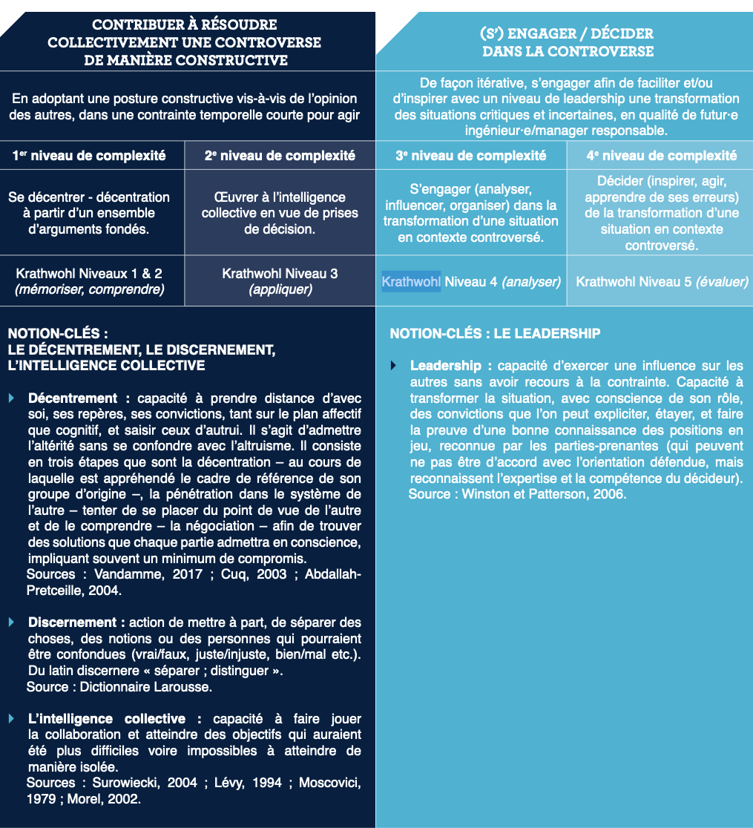

Slide 13
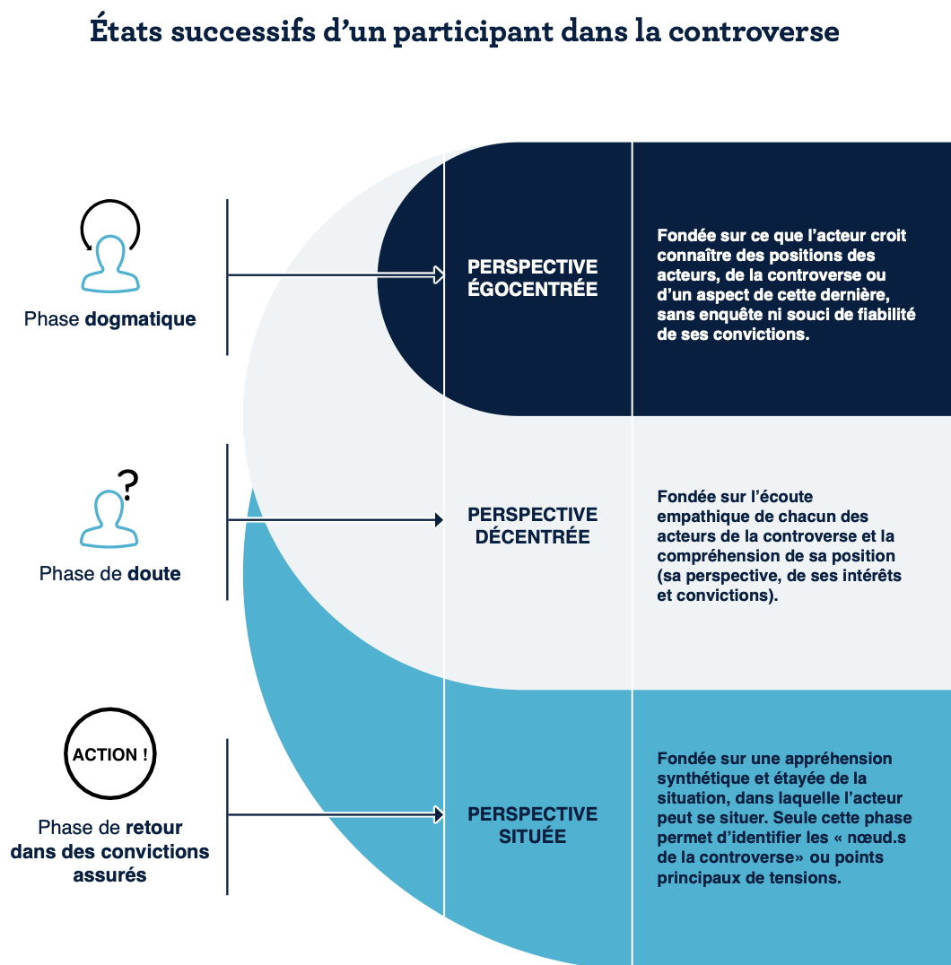
Deux compétences centrales pour les ingénieur.e.s

Slide 14
Construire et déconstruire les discours pour analyser les controverses

Slide 15
Choisir les bons arguments?
Commençons par poser quelques définitions simples. Un argument, c’est une preuve avancée à l’appui d’une proposition. Un contre-argument, c’est une preuve avancée en démenti d’une proposition. Une objection, c’est une preuve avancée en démenti d’un autre argument.
Ces préalables étant établis, il nous reste à examiner une question plus délicate qu’il n’y paraît : qu’entend-on exactement par « bon » argument ?
Par « bon argument », nous pouvons tout d’abord désigner un argument rigoureux. Il respecte les règles du raisonnement logique. Il est conforme à la réalité observable et aux données vérifiables. Attention : cela ne signifie ni qu’il soit objectif ni qu’il soit vrai, mais simplement bien construit et bien informé

Slide 16
LES DIFFÉRENTS TYPES D’ARGUMENTS

Slide 17
Les arguments de cadrage
Les arguments de cadrage consistent à fonder la validité d’une proposition sur la structure du réel ou, du moins, sur la présentation que nous en donnons.
Nous allons mettre en avant les aspects de la réalité qui nous arrangent, afin que notre thèse semble tout simplement soutenue par les faits. Et, bien sûr, nous cherchons à rejeter dans l’ombre tous les autres points de vue, qui pourraient conduire à préférer une thèse différente.
Il y a de très nombreux arguments de cadrage différents en fonction des situations

Slide 18
Les différents types d’arguments de cadrage (1/2)
Argument par le fait rapporté : « Il y a trente ans, lorsque je voyageais en voiture l’été, des dizaines de mouches et de moustiques s’écrasaient sur mon pare-brise. Aujourd’hui, il n’y en a presque plus. C’est bien la preuve que la masse d’insectes a drastiquement diminué, que l’environnement est en danger, et qu’il est urgent d’agir. »
Argument par la donnée statistique : « Selon des données publiées dans la revue Nature, entre 2007 et 2018, la masse d’insectes a diminué de 78 % dans certaines régions d’Europe. C’est bien la preuve que l’environnement est en danger, et qu’il est urgent d’agir. »
Argument par définition : « On parle avec insouciance du réchauffement climatique. Mais savons-nous vraiment ce qu’il signifie ? Des millions de personnes obligées de fuir des terres englouties par les océans. Des pays entiers où les habitants mourront de faim et de soif. Partout : la privation, la violence, la guerre. Voilà ce qu’est vraiment le réchauffement climatique. Voilà pourquoi il est urgent d’agir. »
Argument par association : « La déforestation est en partie responsable de l’émergence de nouvelles épidémies. Laisser l’environnement se dégrader, c’est donc augmenter les risques de connaître une seconde pandémie : ces deux questions ne peuvent être traitées séparément. »
Argument par dissociation : « Défendre la généralisation des transports écoresponsables ne signifie pas imposer le vélo à tout le monde. La situation n’est pas la même dans les villes, où les trajets sont courts et les réseaux de transports en commun très denses, et dans les campagnes, où la voiture est souvent le seul moyen de parcourir les longues distances. Ces deux questions doivent être traitées séparément. »

Slide 19
Les différents types d’arguments de cadrage (2/2)
Argument par la comparaison historique : « Jamais, dans l’histoire, l’homme n’a été en mesure de mettre en danger les conditions de sa propre survie sur toute la planète. Il nous faut donc consentir des efforts sans précédent, si l’on veut faire face à ce danger inédit. »
Argument par la comparaison géographique : « Notre pays se présente comme un champion de l’environnement. Pourtant, d’autres États européens ont pris des mesures autrement plus conséquentes que les nôtres. Si nous voulons être fidèles à notre ambition, le gouvernement va devoir revoir sa politique. »
Argument par la comparaison entre individus ou institutions : « Cette grande compagnie agroalimentaire met en avant la responsabilité écologique de ses produits. Par son importation d’huile de palme, elle participe pourtant davantage à la déforestation que ses concurrentes. Tant qu’elle ne met pas ses actes en accord avec sa communication, nous devrions la boycotter. »
Argument par le précédent : « Pour faire face à l’épidémie de coronavirus, le gouvernement a accepté de laisser filer les déficits budgétaires. C’est donc bien qu’il est possible de s’appuyer sur la dette publique, quand les circonstances l’exigent. Nous n’avons plus qu’à faire de même pour lutter contre le réchauffement climatique, qui menace directement notre survie. »
Argument par le droit : « Lors de la COP21, les pays d’Europe se sont engagés à réduire radicalement leurs émissions de gaz à effet de serre.

Slide 20
Les arguments d’autorité
Les arguments d’autorité consistent à fonder la validité d’une proposition sur la crédibilité d’une personne ou d’une institution, qui se voit invoquée au sein de l’argumentation. Si ce que nous avançons est pertinent, c’est parce que c’est également ce que prétend une source en laquelle il est possible d’avoir confiance.
Argument par le témoignage : « Cet alpiniste nous raconte qu’en trente ans de randonnées sur le mont Blanc, il n’a jamais vu les neiges éternelles reculer aussi loin que cet été. Le réchauffement climatique est une réalité, il est urgent d’agir. »
Argument par l’expertise : « Cet universitaire, reconnu par ses pairs, nous affirme que la vie sur terre deviendra difficilement supportable si nous n’acceptons pas de profonds changements dans nos modes vie et de consommation. »
Argument par la science : « Ce bilan de la littérature scientifique montre que l’immense majorité des articles publiés dans les grandes revues internationales convergent vers une même conclusion : la vie sur terre deviendra difficilement supportable si nous n’acceptons pas de profonds changements dans nos modes de vie et de consommation. »

Slide 21
Les arguments par analogie
Les arguments par analogie consistent à fonder la validité d’une proposition sur un rapprochement opéré entre la situation présente et une autre, qui est considérée comme similaire. Ce qui vaut pour la seconde vaudrait donc également pour la première. Notons qu’il est important de bien faire la différence entre arguments par analogie et arguments par comparaison.
Ces derniers sont de simples arguments de cadrage de la réalité. Ils se bornent à rapprocher deux situations équivalentes appartenant à un même ensemble homogène : deux pays entre eux, deux époques entre elles... Dans le cas des arguments par analogie, c’est nous qui créons le rapprochement de toutes pièces : il n’allait pas de soi avant que nous ne le mettions en avant.
Ce qui va décider de son efficacité, ce sera notre capacité à produire une association à la fois évidente, étonnante et éclairante. Contrairement aux autres familles d’arguments, les arguments par analogie sont relativement uniformes : il n’est pas nécessaire d’y faire la distinction entre différentes catégories.

Slide 22
Exemples d’arguments par analogie
EXEMPLE No 1 : « Notre maison brûle, et nous regardons ailleurs. Voilà exactement quelle est notre attitude à l’égard du climat. »
EXEMPLE No 2 : « Face aux nouvelles technologies, nous agissons comme des adolescents capricieux, qui exigent sans cesse de nouveaux jouets, sans se demander s’ils les utiliseront, ou si leurs parents ont les moyens de les acheter. Il en va de même, aujourd’hui, pour la 5 G : nous la déployons sans même savoir si nous en avons véritablement besoin. Et sans nous être posé la question de son impact environnemental. »
Dans ces deux exemples, ce sont bien les analogies qui soutiennent l’essentiel de l’argumentation, en orientant le jugement porté sur la situation présente. En l’occurrence, celle-ci est présentée comme absurde dans le premier cas, et irresponsable dans le second.
Il s’agit d’une des caractéristiques principales des analogies : elles permettent de condenser du sens sur une image. À ce titre, il est souvent possible de les déplier, de les expliciter, afin de révéler les raisonnements qui les sous-tendent et les structurent. Derrière les analogies, se cachent souvent des arguments non formulés

Slide 23
Contre-argumenter
l’argumentation est, toujours, un mouvement dynamique. Tout ce que nous disons peut être contredit. L’adversaire que nous tentons de pourfendre en débat ne manquera pas de nous opposer une lutte vigoureuse. L’interlocuteur que nous cherchons à rallier à notre position ne se privera pas de la mettre à l’épreuve. Les auditeurs qui nous écoutent silencieusement ne s’abstiendront pas, en leur for intérieur, de nous répondre pied à pied.
Quand nous argumentons face à quelqu’un, nous devons garder à l’esprit qu’une force contraire existe en lui, composée d’un ensemble d’arguments symétriques aux nôtres et susceptibles de les neutraliser. Inversement, nous devons nous-mêmes être capables de nous opposer à une proposition qui soulève en nous un doute, une réserve ou un désaccord.
C’est là un élément essentiel : on ne contredit pas forcément dans l’objectif de détruire la position de l’interlocuteur. Nous pouvons également chercher à y introduire une correction, une variation ou une précision. Voire, simplement, vouloir l’éprouver au fer de nos objections. En vérifier la rigueur, la solidité, la pertinence. Il faut bien comprendre ceci : la contre- argumentation n’a, en elle-même, rien de conflictuel.

Slide 24
LES OBJECTIONS AD REM
Soulever une objection ad rem consiste à attaquer directement les arguments déployés par notre interlocuteur. Il s’agit de la pierre angulaire de toute contre-argumentation. L’outil que chaque oratrice et orateur doit apprendre à maîtriser. Il existe, pour cela, trois précisions qu’il est nécessaire de bien appréhender.
Première précision : les objections ad rem peuvent être utilisées aussi bien pour évaluer la résistance d’un argument que pour en discuter la pertinence, ou en contrecarrer l’influence. Elles s’insèrent donc aussi bien dans une dynamique délibérative que compétitive. Elles peuvent être autant utilisées pour convaincre un interlocuteur que pour vaincre un adversaire. Pour produire de l’intelligence collective que pour faire triompher une position personnelle.
Deuxième précision : une objection ad rem n’aura pas le même effet si elle conteste un argument sur sa rigueur ou son efficacité. Un argument attaqué sur sa rigueur court le risque d’être totalement balayé. Si notre interlocuteur parvient à montrer que ce que nous venons de dire est contraire aux faits ou à la logique, et que nous ne parvenons pas à lui répondre, il deviendra très compliqué pour nous de ne pas nous rétracter. En maintenant nos propos, nous risquerions d’être accusés de mauvaise foi ou, pire, d’idiotie. En revanche, un argument attaqué sur son efficacité ne sera jamais totalement disqualifié : il se contentera de perdre en impact. Notre interlocuteur peut bien arguer que ce que nous venons de dire est réducteur, incomplet, simpliste, superficiel, futile, partial : cela ne nous empêche en rien de camper sur notre position. Tout en prenant garde : si l’objection a été portée avec habileté, notre argument risque de perdre grandement en efficacité.
Troisième précision : une objection ad rem peut se voir elle-même contredite par une autre objection ad rem... et ainsi de suite ! Les contre- arguments ne cessent de s’entrecroiser, en attaque ou en défense d’une même proposition. L’issue de ce ballet ne comporte que deux modalités : réussir ou échouer à emporter la conviction.

Slide 25
Etude de cas (1/2)
Au terme d’une année passée dans une grande entreprise en tant que salarié junior, j’estime que je mérite une substantielle augmentation de salaire. Je sollicite un entretien avec le directeur des ressources humaines.
Lorsqu’il me reçoit, je lui formule ma demande, en lui précisant que mes résultats sont supérieurs de 12 % à la moyenne de mon service, alors que je suis le salarié le moins bien payé (argument initial fondé sur une comparaison entre individus). Après m’avoir écouté attentivement, mon interlocuteur opine : mes résultats sont certes encourageants (accord sur les faits). Toutefois, dans cette entreprise, les salaires sont déterminés par l’ancienneté : une augmentation exceptionnelle serait contraire aux usages (objection ad rem attaquant l’efficacité par la tradition).
Je m’étonne : trois ans plus tôt, un de mes collègues n’a-t-il pas bénéficié d’une grosse augmentation alors qu’il n’avait qu’un an d’ancienneté (objection ad rem attaquant la rigueur par le précédent) ? Mon interlocuteur semble mal à l’aise, hésite, puis concède : c’est vrai qu’il y a eu des exceptions par le passé (objection par la tradition abandonnée, faute de rigueur). Mais cela ne change rien : la situation économique de l’entreprise étant très difficile, il sera impossible d’accorder une augmentation exceptionnelle cette année (nouvelle objection ad rem attaquant l’efficacité de mon argument initial par l’économie).

Slide 26
Etude de cas (1/2)
Je garde le silence. Et réfléchis soigneusement à ce que je vais répondre... A l’issue de cette discussion, que déciderons-nous de faire ? Accepterons-nous de nous laisser convaincre par l’argument du directeur des ressources humaines ? Ou bien reviendrons-nous à notre argument initial, dont la rigueur n’a jamais été contredite : dans la mesure où nos résultats sont extraordinaires, nous sollicitons une exception ?
Attention, c’est une voie sur laquelle nous ne devrions nous engager qu’après mûre réflexion. Nous risquons de buter sur un désaccord irréductible avec notre interlocuteur, chacun d’entre nous campant sur des arguments rigoureux mais divergents.
Nous n’aurions alors d’autre choix, pour résoudre ce désaccord, que de faire intervenir le rapport de force : si nous n’obtenons pas satisfaction, nous allons commencer à chercher du travail ailleurs. L’interaction quitterait le domaine de la rhétorique, pour entrer dans celui de la négociation.
Avec un risque à considérer : celle d’échouer à faire triompher notre position. Et nous retrouver sans emploi au terme de la discussion.

Slide 27
LES OBJECTIONS AD HOMINEM
Soulever une objection ad hominem consiste à attaquer la cohérence de la ligne argumentative déployée par notre interlocuteur. Il ne s’agit plus de travailler sur les arguments eux-mêmes, individuellement, en contestant leur pertinence ou leur rigueur. Mais plutôt de chercher à montrer que, mis bout à bout, ils constituent un ensemble contradictoire, inconsistant.
En cela, les objections ad hominem sont des outils redoutables. Car, soyons francs : il peut se révéler fastidieux de s’attaquer directement aux arguments, de les déconstruire un à un, pied à pied, dans un palabre éprouvant.
En revanche, si nous percevons une incohérence dans les propos de notre contradicteur, quelques phrases suffiront généralement pour la mettre en valeur. Que celui-ci ne parvienne pas à nous répondre, pour lever l’ambiguïté ou résoudre la contradiction, et c’est toute sa ligne argumentative qui sera menacée de désagrégation. Le procédé est particulièrement puissant – ou dangereux, si c’est nous qui le subissons

Slide 28
Il existe deux types d’objections ad hominem très différentes.
Les premières, que l’on appellera objections ad hominem internes, consistent à mettre en lumière une contradiction endogène à l’argumentation de notre interlocuteur. Nous allons montrer que sa ligne argumentative abrite deux éléments qui ne devraient pas pouvoir cohabiter. L’objection ad hominem interne remet donc en cause la rigueur de la ligne argumentative, telle qu’elle a été construite.
À l’inverse, les objections ad hominem externes consistent à souligner une incohérence entre la ligne argumentative de notre interlocuteur et d’autres éléments qui lui sont exogènes. Cela revient à montrer que ce qu’il dit, ici et maintenant, est ostensiblement contredit par ce qu’il disait ou faisait, ailleurs ou hier. Soulever une objection ad hominem externe, cela revient donc à chercher une incohérence entre différentes paroles, ou entre des paroles et des actes.
l’utilisation d’une objection ad hominem varie beaucoup selon que nous nous trouvons dans un contexte délibératif ou compétitif. Au sein d’une dynamique délibérative, ce procédé peut se révéler parfaitement légitime, et terriblement efficace. Face à un interlocuteur qui cherchait à emporter notre conviction, si nous parvenons à pointer une contradiction à laquelle il n’est pas capable de répondre, nous avons toutes les raisons de douter de sa proposition. La réciproque est évidemment vraie : lorsque nous-même subissons une objection ad hominem, il faut trouver un moyen de la lever sur-le-champ, sous peine de nous voir amputer d’une grande partie de nos chances de conviction.
Au sein d’une dynamique compétitive, l’utilisation de l’objection ad hominem se teinte, bien souvent, de nuances plus conflictuelles. Notre interlocuteur est alors un adversaire. Mettre en évidence une incohérence de sa part n’aura pas seulement pour conséquence de fissurer sa ligne argumentative. Cela participera aussi à saper la confiance que les auditeurs placent en lui.

Slide 29
ÉTUDE DE CAS
Lors d’un dîner chez des amis, mon voisin de table m’explique que tous les citoyens devraient faire des efforts drastiques pour limiter leur empreinte carbone.
Lui-même m’annonce qu’il va au travail à vélo, n’allume presque plus ses radiateurs et a adopté une alimentation végétalienne. Face à mon assiette, dans laquelle trône une magistrale pièce de bœuf, je ressens un élan de culpabilité. Mon interlocuteur ajoute que, bien sûr, la seule exception, c’est l’avion. Lui continue de faire deux beaux voyages par an. Mais bon, il travaille beaucoup, a aussi le droit de se détendre, et puis on ne peut pas non plus interdire aux gens de découvrir le monde.
Je lui réponds que tous ces arguments sont parfaitement compréhensibles. Mais qu’avec quatre trajets en avion chaque année, il émet déjà plus de carbone que 90 % des Terriens. Je ne conteste aucunement son envie de voyager. En revanche, je souligne qu’elle me semble difficilement compatible avec de grandes leçons sur l’écologie. Mon interlocuteur bredouille quelques paroles inarticulées... et replonge dans son assiette de crudités.
DÉCRYPTAGE : Nous avons soulevé une objection ad hominem interne en contexte délibératif, puisque nous nous sommes contentés de pointer une contradiction au sein même du discours de notre interlocuteur. Pris de court, celui-ci s’est retrouvé fauché en plein élan. Un exemple éloquent, qui devrait nous inciter à faire attention : lorsque nous argumentons, la cohérence de notre ligne ne saurait souffrir la moindre fissure.

Slide 30
DEVANCER LES OBJECTIONS
La contradiction fait partie intégrante de l’argumentation. Pour l’oratrice ou l’orateur, il est essentiel d’être prêt à affronter les objections. Cela passe, nous l’avons vu, par un soigneux travail de préparation : plus nous aurons anticipé les contre-arguments, mieux nous saurons y répondre.
Mais cela soulève également une question de stratégie. Et si la meilleure manière de répondre à la critique était encore de la devancer ? Anticiper les objections avant même qu’elles ne soient soulevées ? Empêcher les attaques d’être portées, afin d’en protéger nos arguments ?
En rhétorique, une telle stratégie porte un nom : il s’agit d’une prolepse. La prolepse est le procédé qui consiste à formuler l’objection de l’interlocuteur à sa place, afin d’y répondre avant qu’elle ait pu être énoncée. Elle s’incarne dans des structures telles que : « Bien sûr, on me dira que... mais à cela je répondrai que... » ; « Vous m’objecterez que... et pourtant il faut bien reconnaître que... » ; « J’entends ceux qui pensent que... mais n’oubliez pas que... ».
Toutes ces formulations relèvent d’une même dynamique : priver l’interlocuteur de l’occasion de nous contrecarrer. Elles lui coupent l’herbe sous le pied, et l’amputent des saillies qu’il nous réservait sournoisement. En cela, la prolepse constitue un outil de choix, que nous devons apprendre à manier avec finesse.

Slide 31
Construire son discours

Slide 32
Cadrer son propos
Cadrer, c’est répondre à des questions :
Comment formuler notre idée directrice ?
Combien d’arguments allons-nous choisir de déployer ?
À quelles qualités devons-nous donner la priorité : la clarté, l’élégance, la concision, l’exhaustivité ?
Autant d’interrogations dont dépendent, en partie, nos chances de succès.

Slide 33
Identifier une idée directrice
La recherche de la conviction peut prendre bien des formes. Des plus concises aux plus longues. Des plus formelles aux plus relâchées. Des plus libres aux plus codifiées. Toutes, néanmoins, ont une chose en commun : elles sont guidées par une idée directrice. Une ligne de force, un fil rouge qui va traverser l’intervention et venir cristalliser, en seulement quelques mots, la position défendue.
Très concrètement, cela implique que nous devrions être capables de formaliser notre position en une seule et unique phrase. Une phrase pour exprimer ce dont nous voulons convaincre. Une phrase pour condenser notre pensée

Slide 34
CHOISIR LE BON NOMBRE D’ARGUMENTS
Deux critères :
En premier lieu, le contexte. Il est bien évident que, pour défendre une position donnée, nous n’allons pas employer la même argumentation si nous disposons d’une minute ou d’une heure, de dix lignes ou de dix pages.
En second lieu, le sujet de l’intervention. Lorsque nous élaborons notre ligne argumentative, il se peut qu’elle finisse par se ramener, en tout et pour tout, à deux ou trois arguments, dont nous estimons qu’ils sont susceptibles d’avoir de l’impact sur notre auditoire.
Il peut également arriver qu’elle soit beaucoup plus étendue : quatre, cinq, sept arguments... Mais c’est rare!

Slide 35
Etude de cas
En sortant du travail, avec quelques collègues, nous décidons d’aller boire un verre. La discussion dérive et, de bouteille de vin en planche de fromages (ou de bières au PIC), finit par accoster sur un sujet sensible : la peine de mort.
Comme l’immense majorité des personnes présentes, j’y suis opposé. L’un des convives déclare qu’il est au contraire pour son rétablissement et défend son propos avec fougue. Voyant qu’une partie des auditeurs ne sont pas insensibles à ses arguments, je décide de m’en mêler. Je pourrais, bien sûr, commencer par disserter sur l’absence de valeur dissuasive de la peine de mort, enchaîner en ébauchant une grande comparaison internationale, et conclure en évoquant la valeur sacrée de la vie humaine. Mais tous ces arguments nécessitent du temps et de la précaution pour être déployés efficacement.
Ici, dans un bar, je peux déjà anticiper ce qui va se passer : je serais coupé, caricaturé, ridiculisé et vaincu. Je décide donc de me retrancher sur l’argument abolitionniste qui me semble le plus simple et le plus percutant : « Aucun tribunal n’étant infaillible, une justice qui exécute les coupables assassine aussi des innocents. Personne ne peut le nier, et personne ne devrait l’accepter. » Je ferai de cet unique argument mon bastion. Tant que mon interlocuteur ne parviendra pas à l’ébranler, ce qui n’est pas chose aisée, je devrais conserver la faveur des auditeurs.

Slide 36
Décryptage
Dans cette situation, nous ne pourrons évidemment pas nous contenter de répéter notre argument en boucle. Si nous ne voulons pas donner l’impression de radoter, il nous faudra introduire sans cesse de nouvelles variations : diversifier nos formules, convoquer de nombreux exemples, forger des métaphores, trouver des citations... De cette capacité à renouveler notre argumentation dépendront nos chances d’emporter la conviction. Employer un seul argument n’implique pas de ne dire qu’une seule chose !

Slide 37
LES SIX ÉTAPES DU DISCOURS
Depuis Cicéron, on considère que tout discours doit être constitué de six parties :
D’abord l’exorde, où il nous faut introduire le propos, capter l’attention de l’auditoire et susciter sa bienveillance.
Puis la narration, pour exposer les faits, la situation ou le problème.
La division, pour tracer les contours de la question, rappeler les points qui ont déjà été tranchés, écarter les éléments hors sujet et préciser ce qu’il reste à examiner.
La confirmation, pour avancer les arguments et présenter les preuves.
La réfutation, pour lever les objections qui ont été opposées.
Et enfin la péroraison, pour résumer le propos et le conclure avec élégance.
Contrairement à ce qui est souvent écrit, ces six parties ne constituent pas un plan. Elles sont d’ailleurs, par nature, de tailles très déséquilibrées.
L’exorde peut parfaitement se condenser en quelques mots, de même que la division et la péroraison. À l’inverse, la confirmation constituera souvent tout le corps du discours, puisqu’elle renvoie, au fond, à l’exposé de notre ligne argumentative.
Bien commencer et bien finir est essentiel!

Slide 38
Mobiliser les émotions? S’opposer à la raison?
Le postulat d’un être humain scindé entre raison et émotions a culminé, au cours du XXe siècle, avec les sciences économiques. Dans le modèle qui s’y impose, l’individu est conceptualisé comme un homo economicus, qui cherche à satisfaire au mieux ses préférences compte tenu des contraintes qui s’imposent à lui et des informations dont il dispose.
Tous autant que nous sommes, nous arrêterions nos décisions au terme d’un calcul entre les coûts, les bénéfices et les risques. Pourtant, les économistes observent bien que, en pratique, il nous arrive fréquemment de nous comporter de manière irrationnelle. Nous prenons des risques inconsidérés ou, à l’inverse, restons paralysés malgré des conditions favorables. Nous surestimons ou sous- estimons fréquemment nos chances de succès. Nous agissons au mépris des probabilités. D’où vient-il, alors, que certains de nos choix se révèlent, concrètement, contraires à ce qu’un calcul d’utilité devrait nous dicter ?
il est effectivement nécessaire de tracer une distinction entre deux éléments : d’une part, la dimension émotionnelle qui est inhérente à la prise de décision, et que l’on retrouve donc dans toute entreprise de conviction ; d’autre part, les émotions qui sont sciemment suscitées par les oratrices ou les orateurs.

Slide 39
Construire une ligne argumentaire
Construire sa ligne argumentaire c’est proposer un ensemble d’arguments cohérents les uns à l’égard des autres et adaptés à l’auditoire.
À cette fin, on peut proposer une méthode en trois étapes :
Dans un premier temps, nous faisons l’inventaire de tous les arguments disponibles et déterminons leur degré de rigueur.
Dans un deuxième temps, nous étudions notre auditoire, afin d’évaluer quels arguments présentent le plus haut degré d’efficacité face à lui.
Dans un troisième temps, nous construisons une ligne ordonnée, en prenant en compte tout à la fois la rigueur des arguments, leur efficacité, ainsi que notre propre subjectivité.

Slide 40
Exemple
Lors d’une soirée avec des amis, je tente de les convaincre que nous devrions supprimer la viande de notre alimentation. Il existe, à l’appui de cette position, trois arguments principaux.
Tout d’abord, un argument par l’écologie, très rigoureux : de nombreuses études s’accordent sur le fait que la consommation de viande est une source importante de gaz à effet de serre.
Ensuite, un argument par la morale, tout aussi rigoureux : des centaines de documents montrent que l’abattage des animaux et, souvent, leur élevage se déroulent dans des conditions d’extrême souffrance.
Enfin, un argument par la santé : une consommation de viande trop importante exposerait à de nombreux problèmes médicaux. Il est, lui, davantage contestable : s’il est vrai qu’une alimentation végétarienne peut être parfaitement équilibrée, il en va de même pour un régime carné.
Imaginons maintenant que, à titre personnel, ce soit l’enjeu écologique qui m’ait amené à arrêter de consommer de la viande. Hélas, je connais mes amis : ils ne se sentent nullement concernés par le réchauffement climatique. Malgré sa rigueur, cet argument serait donc parfaitement inefficace. Pire : il risquerait de me faire passer pour un rabat-joie, et nuirait à mes chances d’emporter la conviction. Je sais, en revanche, qu’une partie de mes interlocuteurs se sentent touchés par la souffrance animale.
Avec eux, je vais pouvoir m’appuyer sur l’argument moral, en attirant leur attention sur les conditions insupportables dans lesquelles les bêtes sont abattues. Il me reviendra, évidemment, de soulever ce point avec un mélange de subtilité, pour ne pas brusquer mes auditeurs, et d’insistance, afin qu’il conserve tout son impact.
Cela étant fait, il me restera encore à m’adresser à mes amis qui ne se préoccupent ni de l’environnement ni du bien-être animal. Avec eux, je peux toujours soulever l’argument de santé publique, en leur expliquant que la consommation de viande nuit directement à leur espérance de vie. Il ne s’agirait pas, à proprement parler, d’un raisonnement erroné : dans les pays occidentaux, de nombreuses personnes ont un régime trop carné. Mais il n’est pas rigoureux pour autant : mes amis pourraient rééquilibrer leur alimentation sans arrêter totalement la viande. L’argument est donc fragile, sinon même fallacieux. Vais-je l’utiliser malgré tout ? M’en servirai-je comme d’un levier pour convaincre d’une position que j’estime vertueuse, tout en ayant conscience de me compromettre avec une argumentation insidieuse ? Pris en tenailles entre mes auditeurs et mon éthique, il ne tient qu’à moi d’arrêter une position rhétorique.

Slide 41
Deux remarques
Premièrement : si l’argument par la santé reste critiquable quand il est employé pour étayer ma proposition, il peut en revanche être utilisé en toute rigueur pour contrer certaines objections. Il s’agit, en effet, d’une réponse parfaitement admissible au contre-argument classique, mais erroné, selon lequel : « Il faut manger de la viande pour être fort et en bonne santé. »
Deuxièmement : l’argument écologique, bien qu’inefficace dans le contexte que nous avons imaginé, n’est pas condamné pour autant à être banni de ma ligne argumentative. Si je sens que mon plaidoyer a eu de l’impact, que mes interlocuteurs ont déjà commencé à réviser leurs opinions initiales et qu’ils disposent encore d’un peu d’attention à me consacrer, je peux tenter de pousser mon avantage en mentionnant brièvement le fait qu’une alimentation végétarienne est bonne pour l’environnement. L’argument ne participera probablement pas à emporter la conviction. Mais il pourrait toutefois être reçu comme acceptable. J’aurai ainsi été fidèle à mes opinions, en ne renonçant pas à mentionner mon argument du cœur. Mieux : sur le long terme, il s’agit d’une petite graine que je viens de planter. Qui sait si, dans quelques mois ou années, je n’aurai pas le plaisir de voir germer de nouvelles convictions écologiques.

Slide 42
Essayons!
Choisissons un sujet sur lequel l’on pourrait construire une ligne argumentative
Peut-on concilier croissance économique et préservation de l’environnement ?
Est-ce que la médiatisation de Greta Thunberg a permis au monde de prendre conscience du réchauffement climatique ?

Slide 43
Session doggy bag

